Slide 1
面向对象编程
siki 微信：devsiki QQ:804632564

Slide 2
什么是面向对象编程
为什么使用面向对象编程
为了让编程更加清晰，把程序中的功能进行模块化划分，每个模块提供特定的功能，而且每个模块都是孤立的，这种模块化编程提供了非常大的多样性，大大增加了重用代码的机会。
面向对象编程也叫做OOP编程
简单来说面向对象编程就是结构化编程，对程序中的变量结构划分，让编程更清晰。

Slide 3
我们把类创建的变量叫做对象，那么如何创建类呢
类是什么东西
类实际上是创建对象的模板，每个对象都包含数据，并提供了处理和访问数据的方法。
类定义了类的每个对象（称为实例）可以包含什么数据和功能。

Slide 4
类的定义
类中的数据和函数称为类的成员
数据成员
函数成员
数据成员：
数据成员是包含类的数据--字段，常量和事件的成员。
函数成员：
函数成员提供了操作类中数据的某些功能。（方法，属性，构造方法和终结器（析构方法），运算符，和索引器）

Slide 5
类的字段和方法
字段的声明
访问修饰符 类型 字段名称;
方法的声明
访问修饰符 返回值类型 方法名称(参数){
//方法体
}

Slide 6
定义一个类来表示一个顾客
class Customer{
public string name;
public string address;
public int age;
public string buyTime;
public void Show(){
Console.WriteLine("名字:"+name);
Console.WriteLine("年龄:"+age);
Console.WriteLine("地址:"+address);
Console.WriteLine("购买时间:"+buyTime);
}
}
在这里我们定义了一个类，叫做Customer（顾客），里面包含了四个字段，存储了顾客的名字，年龄，地址和购买时间，包含了一个Show（）方法，用来输出自身的一些信息的，在这里Customer就是一个新的数据类型
类似于结构体的定义
struct Customer......;

Slide 7
如何利用类创建对象
使用我们自定义的类声明的变量也叫做对象，这个过程也叫做实例化。
ClassName myClass = new ClassName();
其中ClassName是我们定义的类的名字，myClass是我们声明的变量（对象）的名字，后面的new是一个关键字，使用new 加上类型名（）表示对该对象进行构造，如果不进行构造的话，这个对象是无法使用的。

Slide 8
类的定义和声明
定义一个车辆（Vehicle）类，具有Run、Stop等方法，具有Speed（速度）、MaxSpeed（最大速度）、Weight（重量）等域（也叫做字段）。
使用这个类声明一个变量（对象）

Slide 9
类的定义和声明
定义一个向量（Vector3）类，里面有x，y，z三个字段，有取得长度的方法，有设置属性（Set）的方法
使用这个类声明一个变量（对象）

Slide 10
构造函数
我们构造对象的时候，对象的初始化过程是自动完成的，但是在初始化对象的过程中有的时候需要做一些额外的工作，例如需要初始化对象存储的数据，构造函数就是用于初始化数据的函数。
声明基本的构造函数的语法就是声明一个和所在类同名的方法，但是该方法没有返回类型。
public class MyClass{
public MyClass(){
这个构造函数的函数体
}
}
当我们使用new关键字创建类的时候，就会调用构造方法。
我们一般会使用构造方法进行初始化数据的一些操作。
构造函数可以进行重载，跟普通函数重载是一样的规则
注意：
当我们不写，任何构造函数的时候，编译器会提供给我们一个默认的 无参的构造函数，但是如果我们定义了一个或者多个构造函数，编译器就不会再提供默认的构造函数

Slide 11
属性的定义
属性的定义结构：
public int MyIntProp{
get{
// get code
}
set{
//set code
}
}
1，定义属性需要名字和类型
2，属性包含两个块 get块和set块
3，访问属性和访问字段一样，当取得属性的值的时候，就会调用属性中的get块，所以get块，类型需要一个返回值就是属性的类型；当我们去给属性设置值的时候，就会调用属性中的set块，我们可以在set块中通过value访问到我们设置的值。

Slide 12
通过属性来访问字段
我们习惯上把字段设置为私有的，这样外界不能修改字段的值，然后我们可以通过定义属性来设置和取得字段中的值。
private int age;
public int Age{//习惯上属性大写 字段小写
set{
if(value<0)return;
age = value;
}
get{
return age;
}
}

Slide 13
1，设置属性的只读或者只写
private string name;
public string name{
get{
return name;
}
}
属性可以值只提供一个set块或者get块

Slide 14
2，属性的访问修饰符
public string name{
get{
return name;
}
private set{
name = value;
}
}

Slide 15
3,自动实现的属性
public int Age{get;set;}
编译器会自动创建private int age属性

Slide 16
匿名类型
我们创建变量（对象的时候），必须指定类型，其实我们也可以不去指定类型，这个就是匿名类型，我们可以使用var声明一个匿名类型。
使用var声明的匿名类型，当初始化的时候，这个变量的类型就被确定下来，并且以后不可以修改。
var var1 = 34;

Slide 17
堆和栈 ： 程序运行时的内存区域
我们把内存分为堆 空间和栈空间
栈空间比较小，但是读取速度快
堆空间比较大，但是读取速度慢

Slide 18
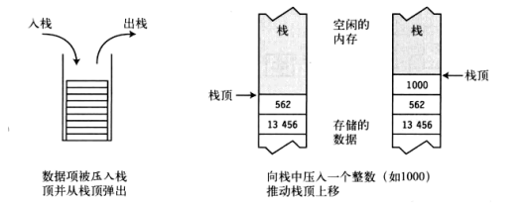
栈
栈的特征：
数据只能从栈的顶端插入和删除
把数据放入栈顶称为入栈（push）
从栈顶删除数据称为出栈（pop）

Slide 19
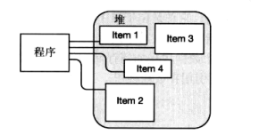
堆
堆是一块内存区域，与栈不同，堆里的内存能够以任意顺序存入和移除

Slide 20
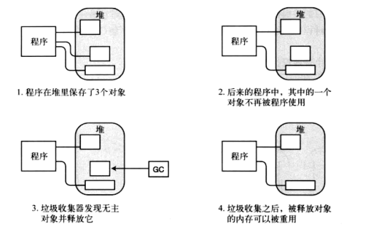
GC Garbage Collector垃圾回收器
CLR的GC就是内存管理机制，我们写程序不需要关心内存的使用，因为这些都是CLR帮我们做了。

Slide 21
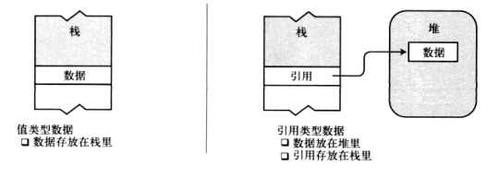
值类型和引用类型
类型被分为两种：值类型(整数，bool struct char 小数)和引用类型（string 数组 自定义的类，内置的类）。
值类型只需要一段单独的内存，用于存储实际的数据，（单独定义的时候放在栈中）
引用类型需要两段内存
第一段存储实际的数据，它总是位于堆中
第二段是一个引用，指向数据在堆中的存放位置
当我们使用引用类型赋值的
时候，其实是赋值的引用类型的引用
如果数组是一个值类型的数组，那么数组中直接存储值，如果是一个引用类型的数组（数组中存储的是引用类型），那么数组中存储的是引用（内存地址）

Slide 22
@siki 微信：devsiki
QQ:804632564

